Slide 1




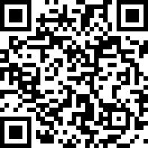

ИНКЛЮЗИВНЫЙ АНГЛИЙСКИЙ
ДЕЙСТВУЕТ С 2018 ГОДА
Наш состав:
Основные направления деятельности:
Наши
партнеры:
Мурманская региональная общественная организация детей-инвалидов и их родителей «Дети-ангелы Мурмана»
Конец 2024/25 учебного года (чел.)
26
Инклюзивное образование
На июнь 2024 г. (чел.)
36
НОВЫХ (чел.)
6
Волонтёрство
1 курс
2 курс
3 курс
4 курс
5 курс
Помощь студентам из Донбасса / детям участников СВО
6
8
2
6
4
Основные форматы
деятельности:
Общественная организация детей и подростков с ОВЗ «Перспектива»
По подразделениям МАГУ:
Руководитель объединения:
Квасюк Елена Николаевна
Занятия по английскому языку
ИГиСН
26
Разработка новых методов и технологий
Детская Деревня SOS г. Кандалакша
….
Тренинги
….
Волонтёрство
….
Участие в конкурсах
Партия Единая Россия
….
Грантовые заявки

Slide 2
СТУДЕНЧЕСКОЕ ОБЪЕДИНЕНИЕ – ИНИЦИАТОР И ГЛАВНЫЙ ОРГАНИЗАТОР МЕРОПРИЯТИЙ (СОБЫТИЙ):
Январь - июнь 2024 г.
Название мероприятия (события)
МЕСТО ПРОВЕДЕНИЯ
Результат
ДАТЫ
Еженедельные занятия по английскому языку с учениками с ОВЗ
МАГУ, проезд Связи 20, проезд Северный 4
Проведено более 80 оффлайн занятий (6 детей с ОВЗ) и более 80 онлайн занятий (7 детей с ОВЗ)
Январь - Июнь 2025
Еженедельные занятия по английскому языку с детьми-сиротами из Детской Деревни SOS
онлайн
Проведено более 60 онлайн занятий (6 детей-сирот)
2 семестр 2024-2025
Проведение индивидуальных занятий по английскому языку для студентов-инвалидов МАУ
проведено 10 занятий
еженедельно
Проведение индивидуальных занятий по английскому языку для детей из семей переселенцев
проведено 5 занятий

Slide 3
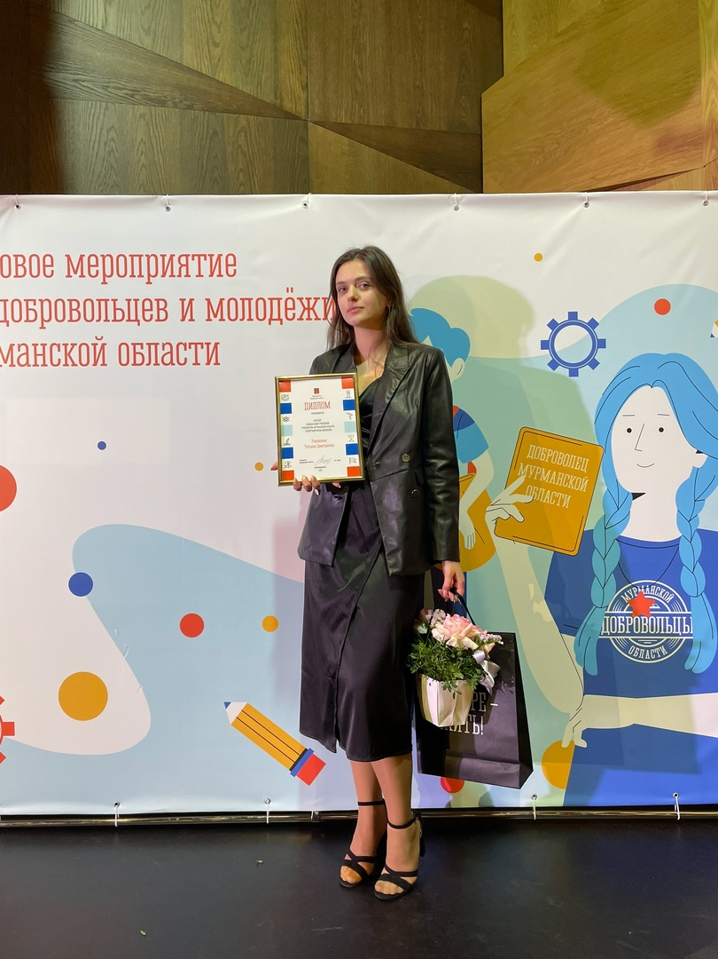
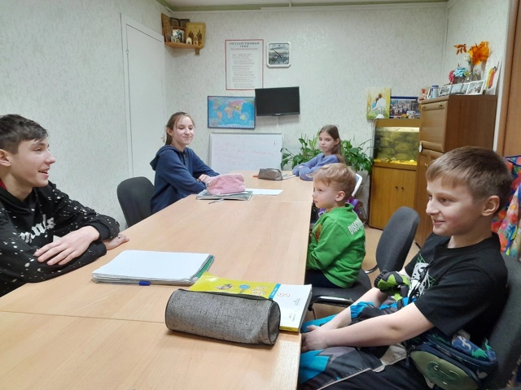
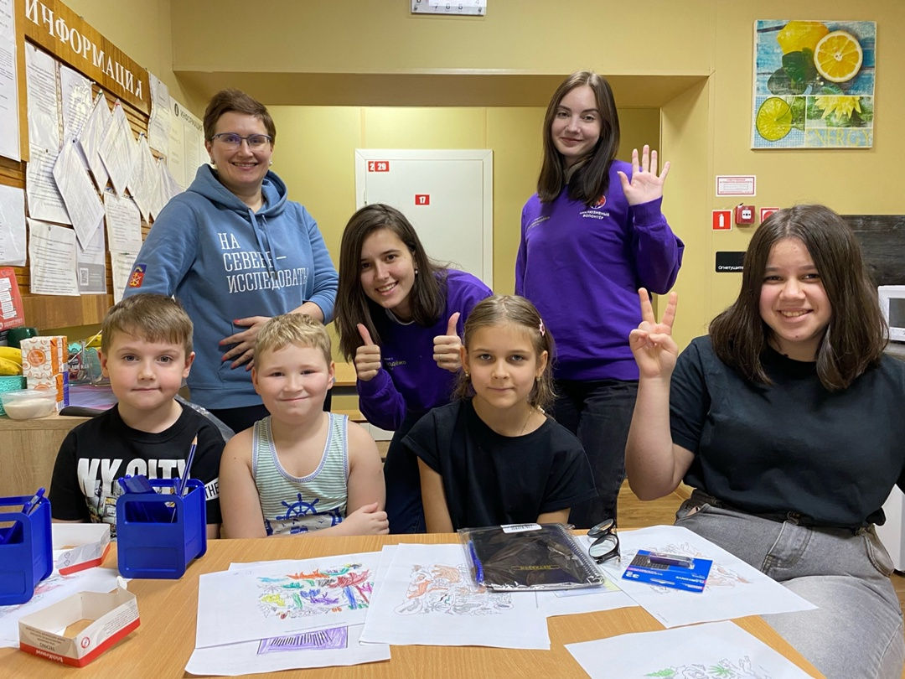

Slide 4
МЕРОПРИЯТИЯ (СОБЫТИЯ), ПРОВЕДЕННЫЕ СТУДЕНЧЕСКИМ ОБЪЕДИНЕНИЕМ ПО ЗАПРОСУ СТОРОННИХ ОРГАНИЗАЦИЙ ИЛИ УНИВЕРСИТЕТА
Январь - июнь 2024 г.
Название мероприятия (события)
ОРГАНИЗАЦИЯ
Результат
ДАТА ПРОВЕДЕНИЯ
Заявка на всероссийскую премию «Мы вместе»
Рассмотрение заявки
16 Июня 2025
Заявка на грант регионального конкурса студенческих проектов Комитета молодежной политики Мурманской области «Ты дома»
Комитет по молодёжной политике МО
Заявка не поддержана
Мастер-классы для учителей английского языка
ИРО
25 учителей повысили уровень инклюзивной компетенции
15 апреля 2025

Slide 5
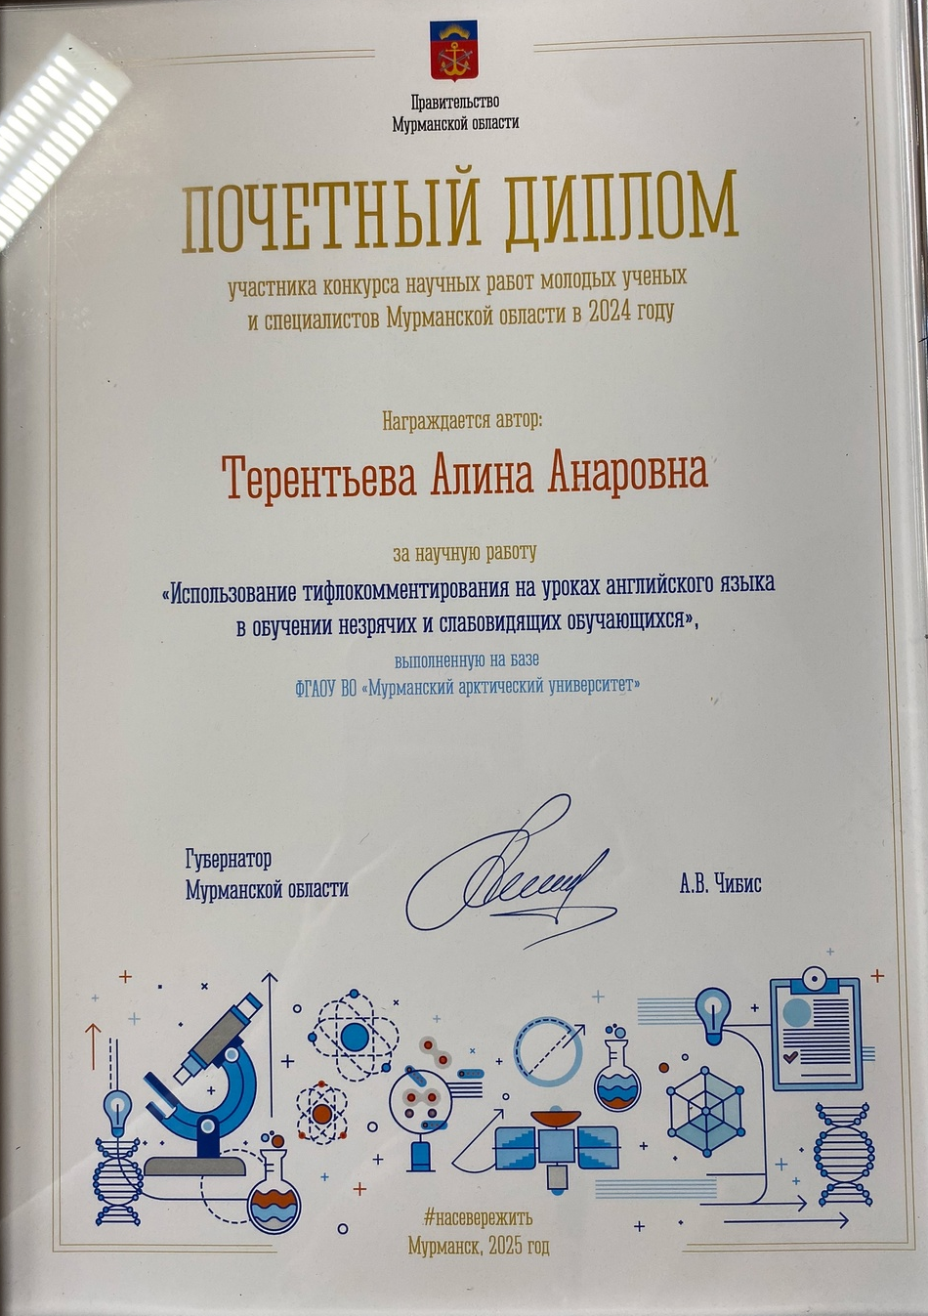
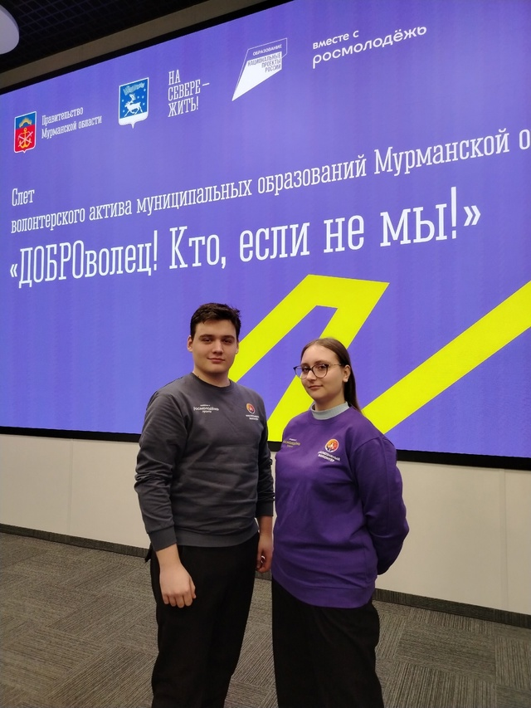

Slide 6
СТУДЕНЧЕСКОЕ ОБЪЕДИНЕНИЕ ПРИНЯЛО УЧАСТИЕ В МЕРОПРИЯТИЯХ ДРУГИХ ОРГАНИЗАЦИЙ:
Январь - июнь 2024 г.
Название мероприятия (события)
ОРГАНИЗАТОР
Результат
ДАТА
Участие в конкурсе молодежных и студенческих проектов платформ «Твой Ход»
Участие 2 студентов в конкурсном отборе
Апрель 2025 - по настоящее время
Заявка на Грант Росмолодёжь
Росмолодёжь
Заявка не поддержана
Февраль 2025
Заявка на грантовый конкурс В. Потанина «Инклюзивное обучение иностранным языкам»
Заявка одобрена
Январь2025

Slide 7
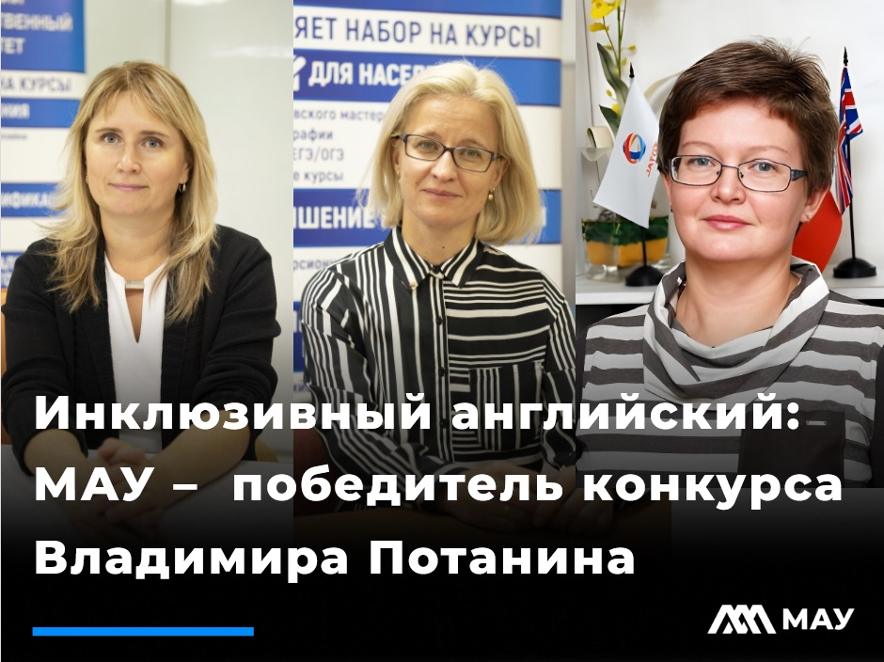
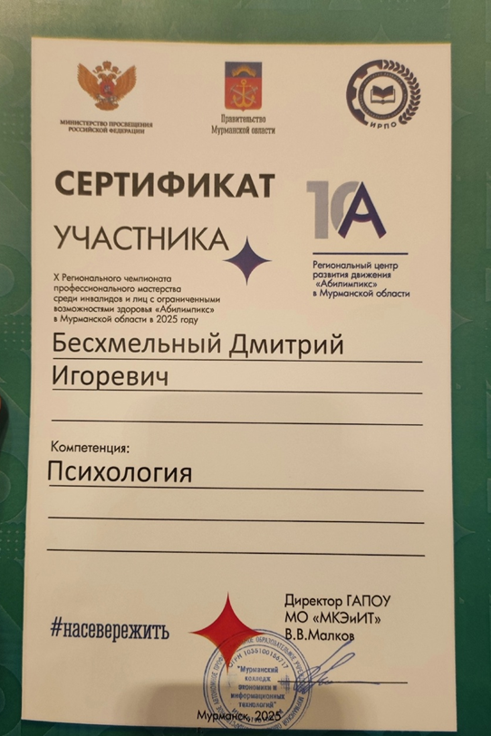

Slide 8
СТУДЕНЧЕСКОЕ ОБЪЕДИНЕНИЕ ПРИНЯЛО УЧАСТИЕ В МЕРОПРИЯТИЯХ ДРУГИХ ОРГАНИЗАЦИЙ:
Январь - июнь 2024 г.
Название мероприятия (события)
ОРГАНИЗАТОР
Результат
ДАТА
Очная сессия Областной школы волонтёров
Проведение мероприятия
Мурманск
Май 2025
Участие в проведении Дня открытых дверей МАУ
Мурманск
Презентация СОО
15 Марта 2025
Региональный чемпионат «Абилимпикс»
Х Региональный чемпионат профессионального мастерства среди лиц с ОВЗ в Мурманской области
Кафедра педагогики
Команда вышла на следующий уровень
Май 2025

Slide 9
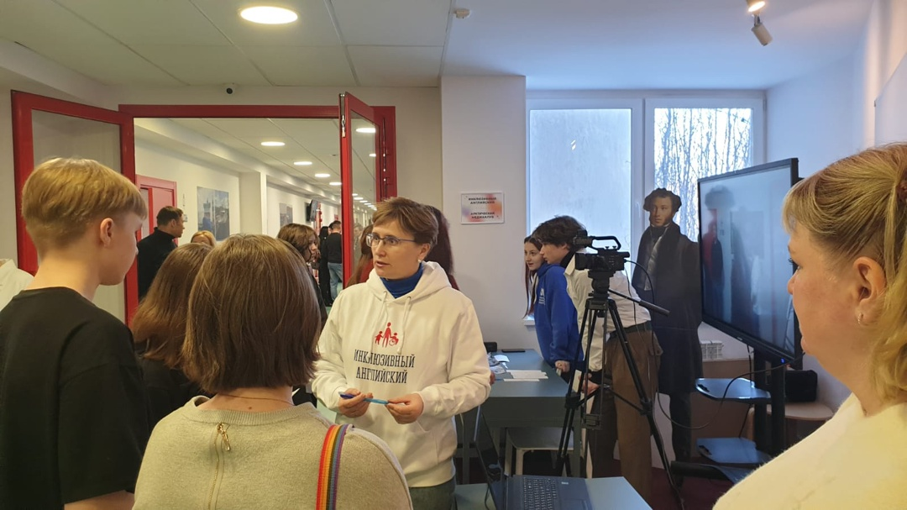
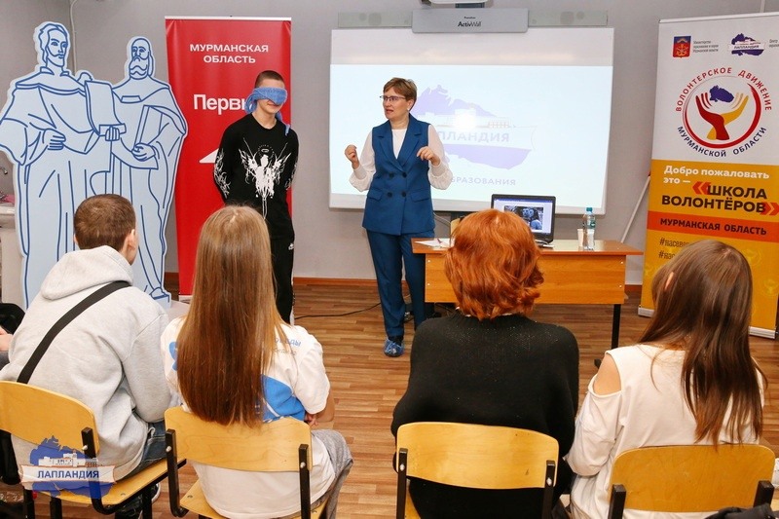
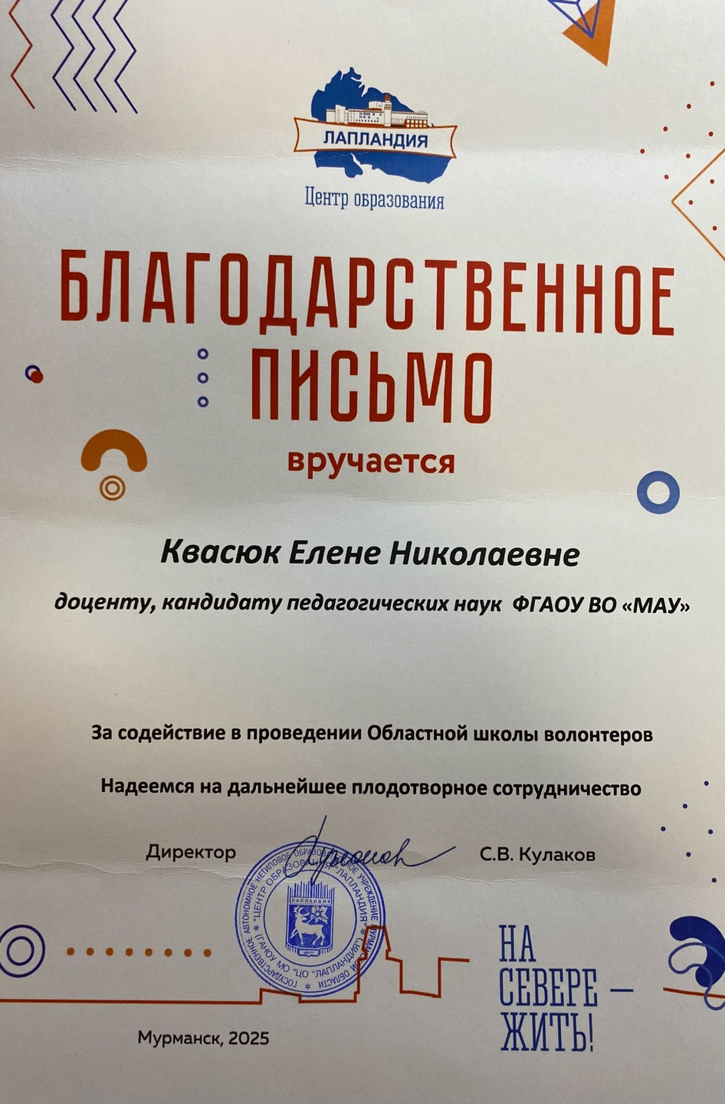

Slide 10

СТУДЕНЧЕСКОЕ ОБЪЕДИНЕНИЕ ПРИНЯЛО УЧАСТИЕ В МЕРОПРИЯТИЯХ ДРУГИХ ОРГАНИЗАЦИЙ:
Январь - июнь 2024 г.
Название мероприятия (события)
ОРГАНИЗАТОР
Результат
ДАТА
Участие Во Всероссийской конференции ПетрГУ
Выступление на конференции
ПетрГУ
Выступление на Всероссийской конференции
«Молодая наука Арктики»
МАУ
Выступление на конференции
Апрель 2025
Участие в областном добровольческом форуме «Моя малая Родина»
Презентация деятельности СОО
28 Мая 2025

Slide 11
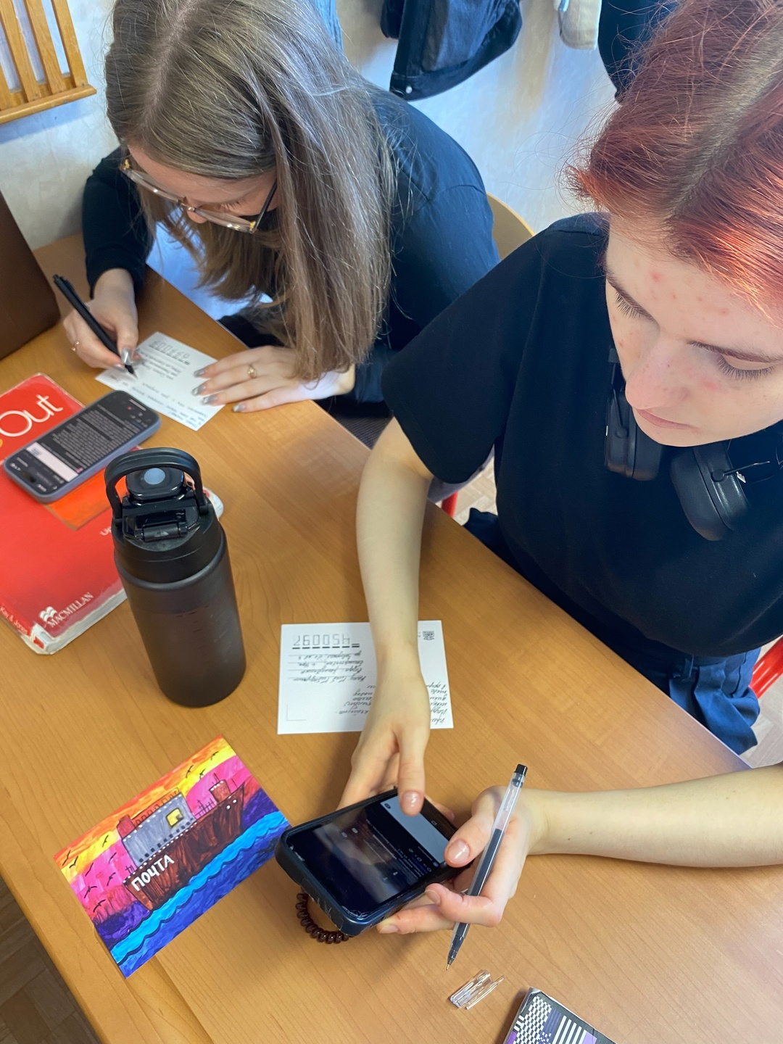
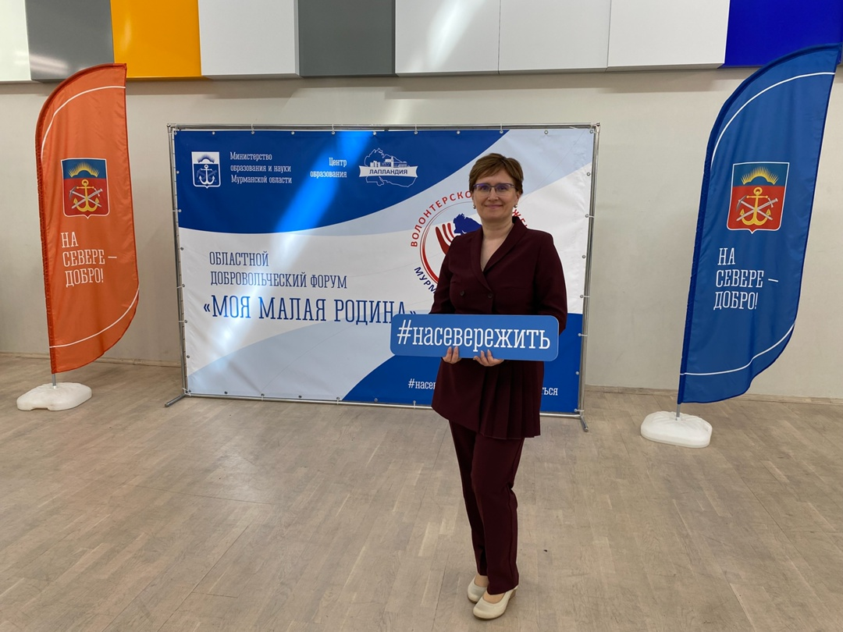

Slide 12
ПЛАН СТУДЕНЧЕСКОГО ОБЪЕДИНЕНИЯ НА 2025-2026 Уч. ГОД (ОСНОВНЫЕ СОБЫТИЯ)
НАИМЕНОВАНИЕ МЕРОПРИЯТИЯ (СОБЫТИЯ)
ДАТЫ
ЦЕЛЕВАЯ ГРУППА
ПЛАНИРУЕМЫЙ РЕЗУЛЬТАТ
Проведение занятий
еженедельно
Учащиеся с ОВЗ и дети-сироты
Повышение иноязычной компетенции
Привлечение волонтёров
В течение семестра
Обучающиеся МАГУ
Расширение волонтёрской деятельности
Заявки на гранты
В течение года
Актив СОО
Заявка на грант
Участие в конкурсах различных уровней
В течение года
Актив СОО
Участие в конкурсе
Расширение деятельности на детей участников СВО и вынужденных переселенцев
В течение семестра
обучающиеся
волонтёрство

